Slide 1
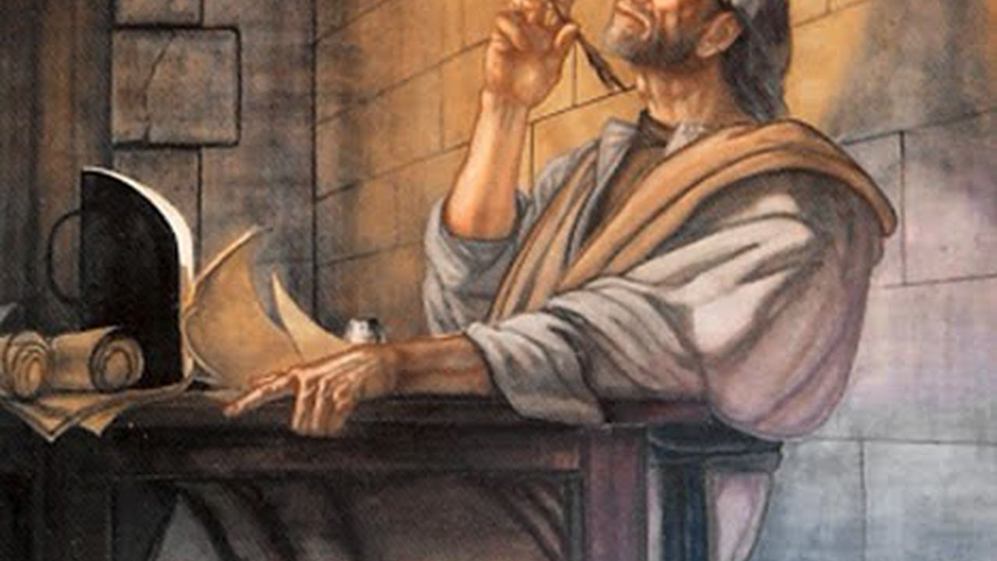
2. Un héritage impérissable
1 Pierre 1

Slide 2
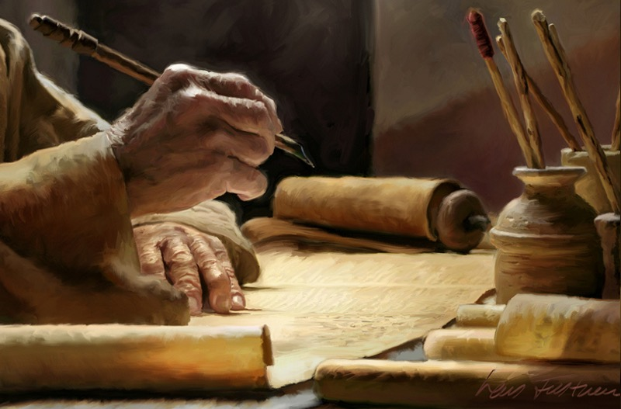

Point de départ :
sélection / prédestination et miséricorde de Dieu
Résultat : - une nouvelle vie (naître de nouveau -v. 3) dans la foi, l'espérance et l'amour… et l'obéissance
- salut, un héritage impérissable qui est proche
Conséquence : cela procure de la joie en dépit des épreuves
Exhortation à concrétiser cette nouvelle vie
(à partir du v. 13) : soyez dévoués, tenez bon !
A la lecture de ce chapitre, partagez vos premières impressions… Qu'est-ce qui vous parle, qu'est-ce qui vous rebute ? Qu'est-ce qui est facile à comprendre et qu'est-ce qui est plutôt compliqué ?

Slide 3
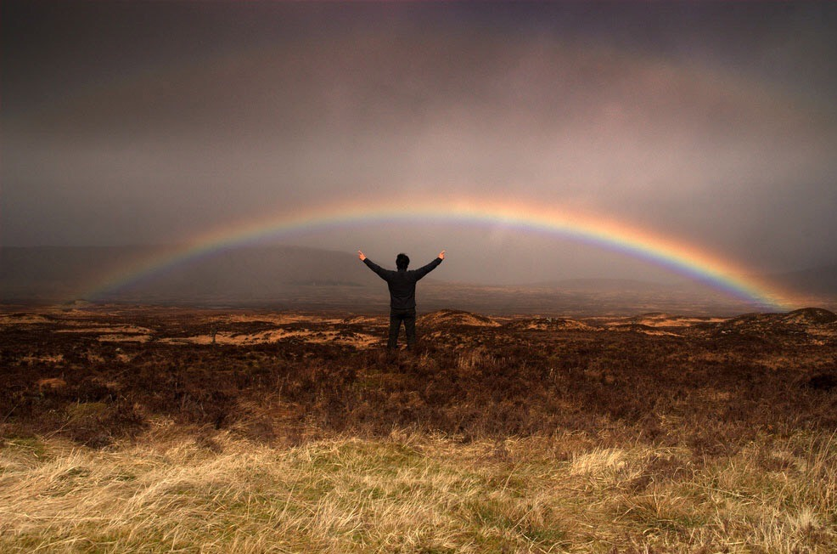
“Pierre, apôtre de Jésus-Christ, à ceux qui ont été choisis et qui vivent en étrangers dans la dispersion — dans le Pont, en Galatie, en Cappadoce, en Asie et en Bithynie — tels qu’ils ont été désignés d’avance par Dieu, le Père, dans la consécration de l’Esprit, pour l’obéissance et l’aspersion du sang de Jésus-Christ : Que la grâce et la paix vous soient multipliées ! … Béni soit le Dieu et Père de notre Seigneur Jésus-Christ qui, selon sa grande compassion, nous a fait naître de nouveau, ” – 1 Pierre 1:1-3a
Election: Dieu choisit (en faveur de) l’homme
Miséricorde: de l’hébreu ‘utérus’ – amour vicéral
Désignés d’avance (présestinés): ce que Dieu souhaite, prévoit, a en tête depuis le début pour l'homme, ce à quoi il aspire en tant que Père : le meilleur !

Slide 4

Selon vous, quelle est la signification des mots 'choisis/sélectionnés' et 'désignés d'avance/ prédestinés' ? Quelles conséquences cela a-t-il sur l'image de Dieu et sur l'image de l'être humain ?
De la bienveillance et de la grâce de la part de Dieu : à quel point cela est-il important comme point de départ ?

Slide 5
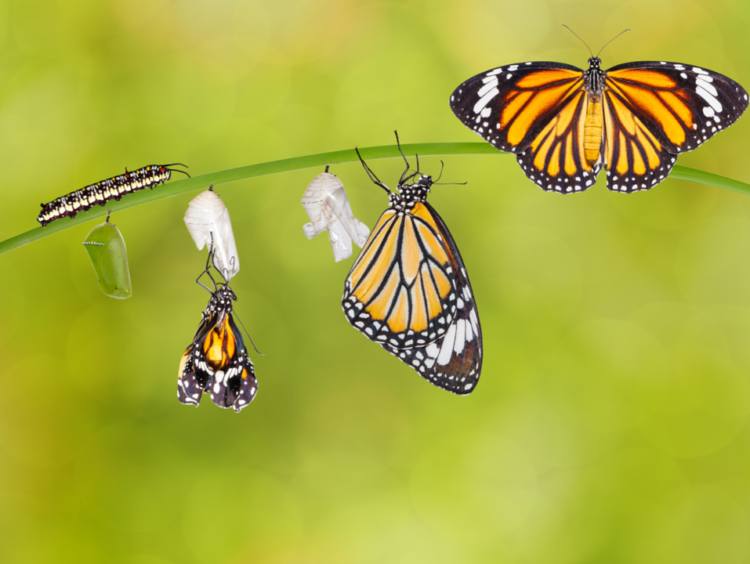
“Béni soit le Dieu et Père de notre Seigneur Jésus-Christ qui, selon sa grande compassion, nous a fait naître de nouveau, par la résurrection de Jésus-Christ d’entre les morts, pour une espérance vivante,” – 1:3 1 Petr 1:3
une vie dans l'obéissance à (en accord avec) Jésus-Christ (1:2, 14)
aspergés de son sang = idée de purification et de pardon
sa résurrection donne l'espérance (v 3 – voir aussi v. 21)
le croyant aime Jésus et croit en lui, même sans le voir (v. 8)

Slide 6
Une nouvelle vie… L'avez-vous déjà ressentie ? Partagez votre expérience !
L'obéissance à Christ : cela signifie-t-il simplement obéir à ses ordres ? Ou voyez-vous cela autrement ?
Concrètement, que signifie croire en Christ et l'aimer ?

Slide 7
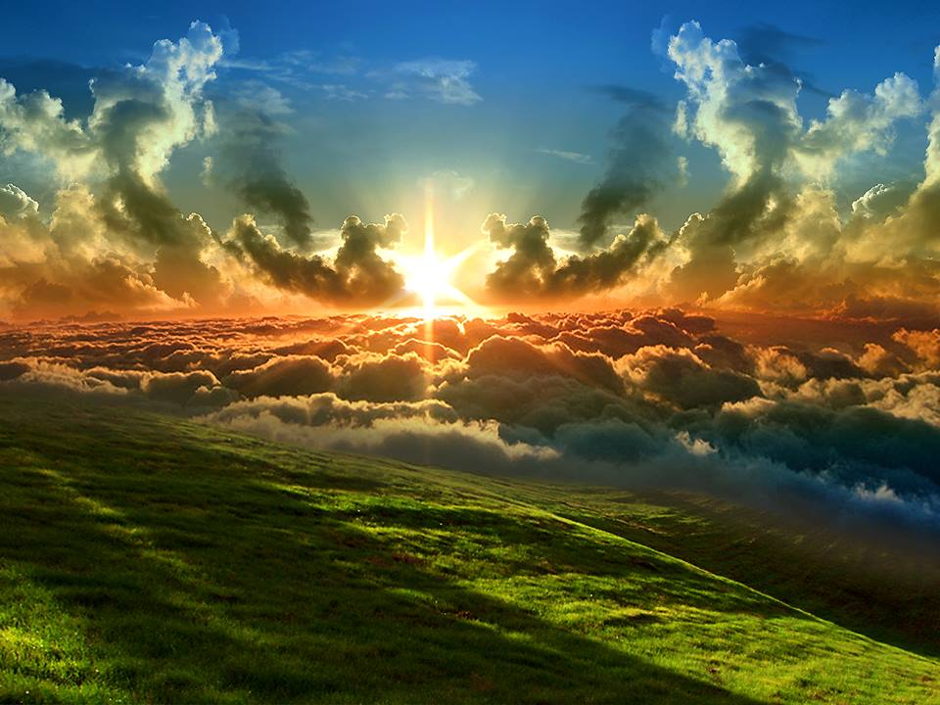
“… pour un héritage impérissable, sans souillure, inaltérable, qui vous est réservé dans les cieux, à vous qui êtes gardés par la puissance de Dieu, au moyen de la foi, pour un salut prêt à être révélé dans les derniers temps.” – 1:4,5
Salut: YASHA = venir en aide (aider, libérer, sauver, soutenir, guérir, prendre soin de…)
Héritage: image du pays promis (Canaan)
Derniers temps: ” [Christ] s’est manifesté à la fin des temps ” (v. 20)

Slide 8
Que signifie 'le salut' pour vous ? Le situez-vous dans le présent ou dans l'avenir ? Ou dans les deux ? Expliquez…
En 1:9, on parle du salut comme 'aboutissement de la foi'. Un idéal, un objectif ? Un résultat final (comme un fruit) ?
Pouvez-vous comprendre qu'en fonction des circonstances, on insiste soit sur l'aspect actuel soit sur l'aspect futur ? Pouvez-vous donner des exemples ?

Slide 9

“Ainsi vous êtes transportés d’allégresse, quoique vous soyez maintenant, pour un peu de temps, puisqu’il le faut, attristés par diverses épreuves » - 1:6
“Maintenant même vous ne le voyez pas, mais vous mettez votre foi en lui et vous êtes transportés d’une joie indicible et glorieuse, tandis que vous obtenez le salut comme aboutissement de votre foi.” – 1:8-9
Comment cela est-il possible : une 'joie indicible et glorieuse' au milieu des difficultés et de l'oppres­sion ? Avez-vous déjà ressenti cela ? Racontez ! Comment atteindre cette joie ou qu'est-ce qui aide à la ressentir ?

Slide 10
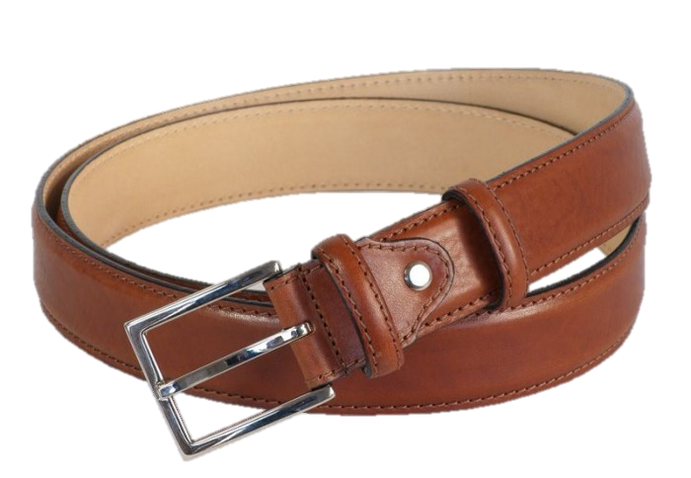

Vivre congrètement la nouvelle vie
v. 13 “mobilisez vos facultés mentales” litt.: ceignez les reins de votre entendement”.
“soyez sobres”
“mettez toute votre espérance dans la grâce apportée par la révélation de Jésus-Christ.”
Pouvez-vous donner des exemples de 'mobilisation des facultés mentales' ?
Essayez de voir en quoi consisterait le contraire 'd'être sobres' ? Qu’est-ce qui peut empêcher quelqu’un d’utiliser toutes des facultés (mentales ou autres) ?

Slide 11
v. 14 : “Comme des enfants obéissants…”
      Obéissance à Jésus Christ (v. 2)
      Obéissance à la vérité (v.22)
Partagez entre vous ce qu'évoque l'image d'enfants obéissants. Qu'est-ce que cela dit de Dieu ? Et de nous ? Comparez cela avec les expériences du peuple d'Israël. Et que nous apprend le lien avec Christ à ce sujet ?

Slide 12
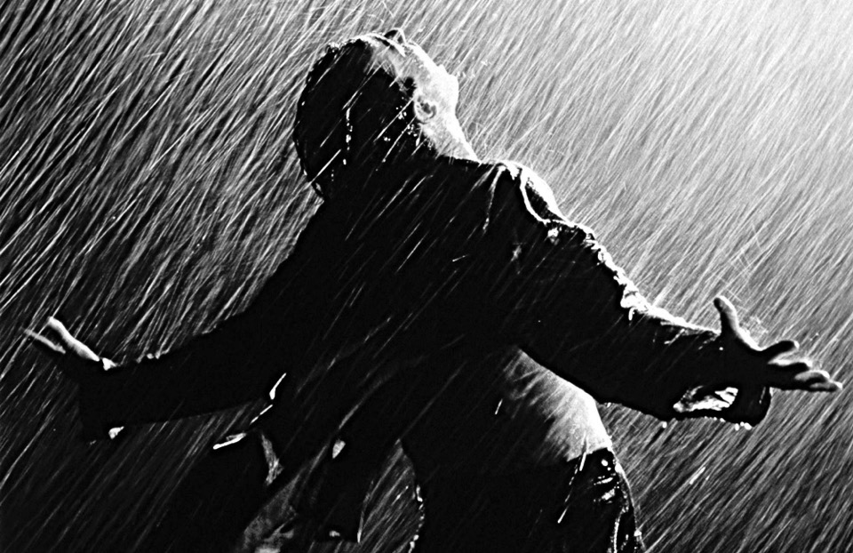
“Ne vous conformez pas aux désirs que vous aviez auparavant, dans votre ignorance; mais, de même que celui qui vous a appelés est saint, vous aussi devenez saints dans toute votre conduite”. (v. 14-16)
Saint: différent + consécré, dévoué
Contraste: conduite vaine, futile >< impérissable,
Avez-vous également ressenti un 'avant' et un 'après' ? Racontez votre expérience…
Ressentez-vous parfois une tendance à replonger dans le passé ? Si oui, comment la surmontez-vous ? Pouvez-vous partager votre expérience ?

Slide 13

v. 22,23 “Comme vous vous êtes purifiés, par l’obéissance à la vérité, en vue d’une affection fraternelle sans hypocrisie, aimez-vous les uns les autres avec ferveur (la traduction néerlandophone indique "sans condition"), d’un cœur pur. ²³ Vous êtes en effet nés de nouveau, non pas d’une semence périssable, mais d’une semence impérissable, par la parole vivante et permanente de Dieu; ²⁴ car tout être qui vit est comme l’herbe, toute sa gloire comme la fleur de l’herbe; l’herbe se dessèche et la fleur tombe, ²⁵ mais la parole du Seigneur demeure pour toujours. Cette parole, c’est la bonne nouvelle qui vous a été annoncée."

Slide 14

Trouvez-vous cela à propos que l'exposé aboutisse finalement à l'amour ? Oui / Non ? Pourquoi ?
Pourquoi l'auteur précise-t-il que cet amour doit être sans hypocrisie et sans conditions (ou fervent, intense) et avec un cœur pur (ou de tout cœur) ? Qu'implique chacune de ces nuances et pourquoi l'auteur insiste-t-il sur ces mots ? Comment cela peut-il devenir réalité aussi pour nous (individuelle­ment et en communauté) ?

